Slide 1
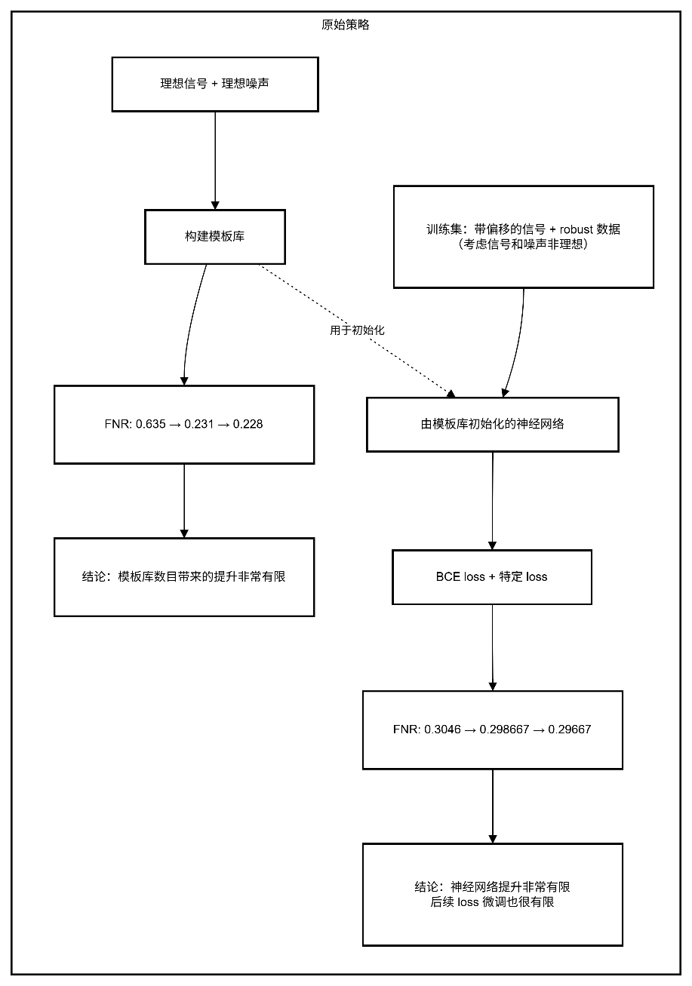
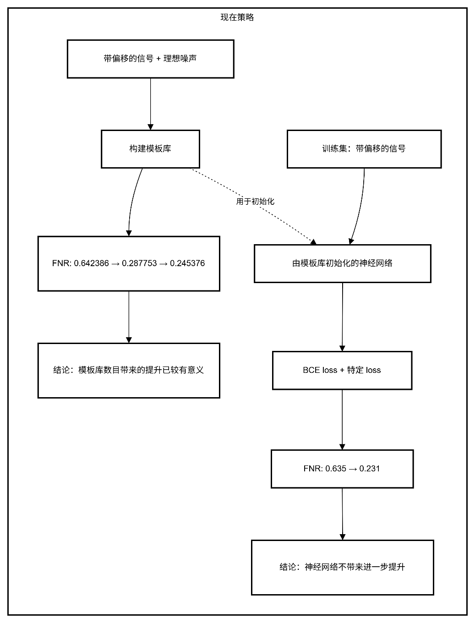

Slide 2
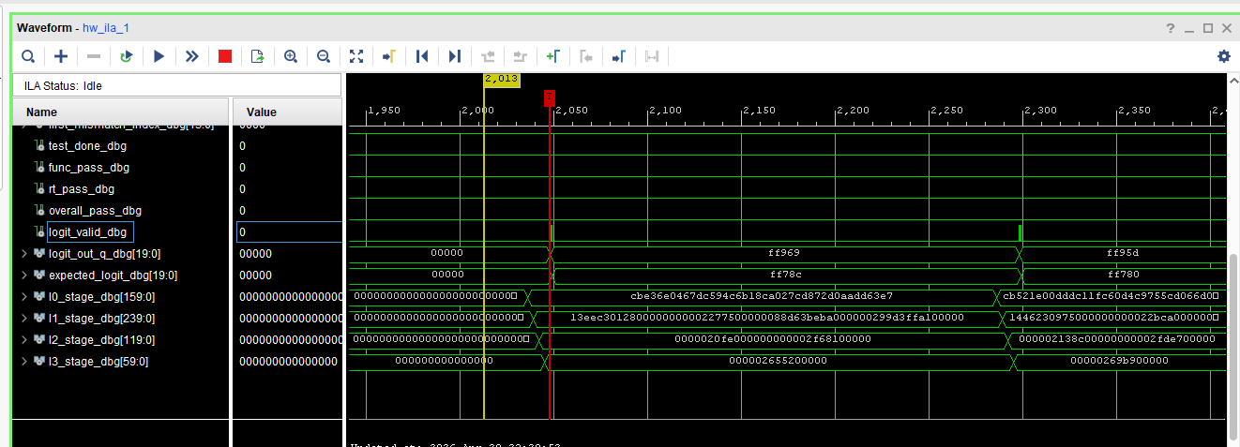
上板验证
idx 0~4：delta = 0x1DD
idx 5~7：delta = 0x1DE

Slide 3
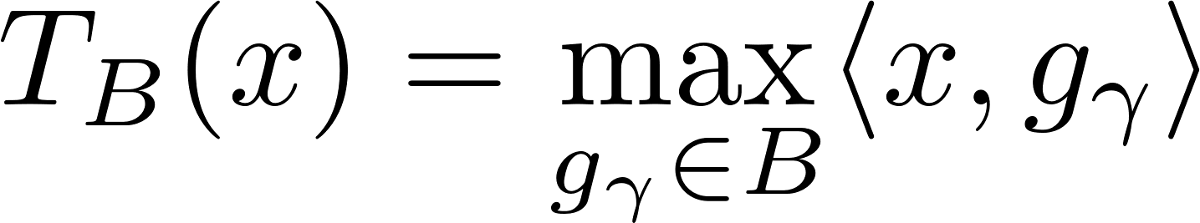
模板库构建策略
模板库作用：模板库用于近似覆盖信号波形族，提高目标信号的检出概率
检测统计量：
数据集生成：
候选集生成：在目标参数空间内采样候选参数点，构成候选模板信号集
测试集生成：构造包含纯噪声与信号+噪声样本的数据集，用于计算 DET 曲线及 fixed-FPR 检测指标
具体流程：
初始模板选择：将每个候选模板单独用于检测，在目标工作点 FNR @ fixed FPR 下进行评估，选取性能最优者作为初始模板，此时𝑁_𝑏𝑎𝑛𝑘=1
贪心补点：对每个候选模板，构造“当前模板库 + 新候选”的临时模板库，并在目标工作点重新计算检测性能；选择使 FNR @ fixed FPR 最低的候选模板加入模板库，此时𝑁_𝑏𝑎𝑛𝑘=2
迭代扩展：重复上述过程，直至新增模板不带来性能提升
性能评估：对得到的不同规模模板库统计失配分布，评估模板库对参数空间的失配控制效果
本工作中，模板选择准则不再基于 mismatch，而是直接以FNR @ fixed-FPR 检测性能为优化目标

Slide 4
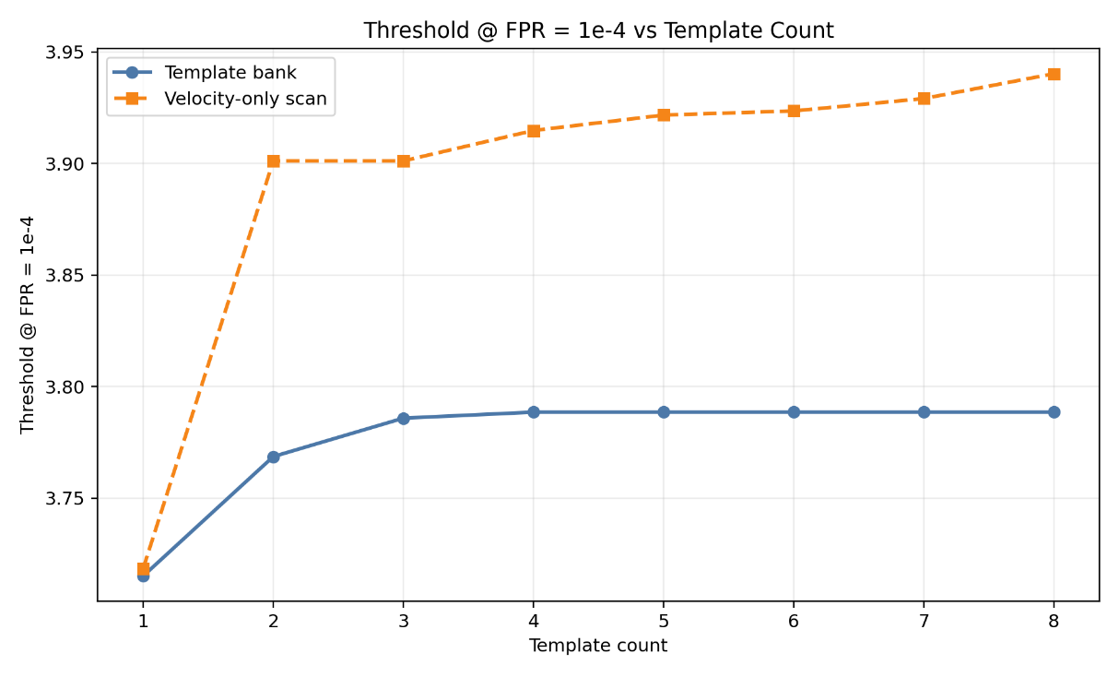
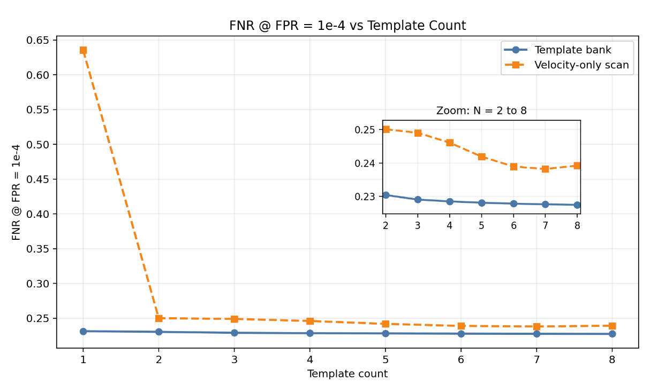
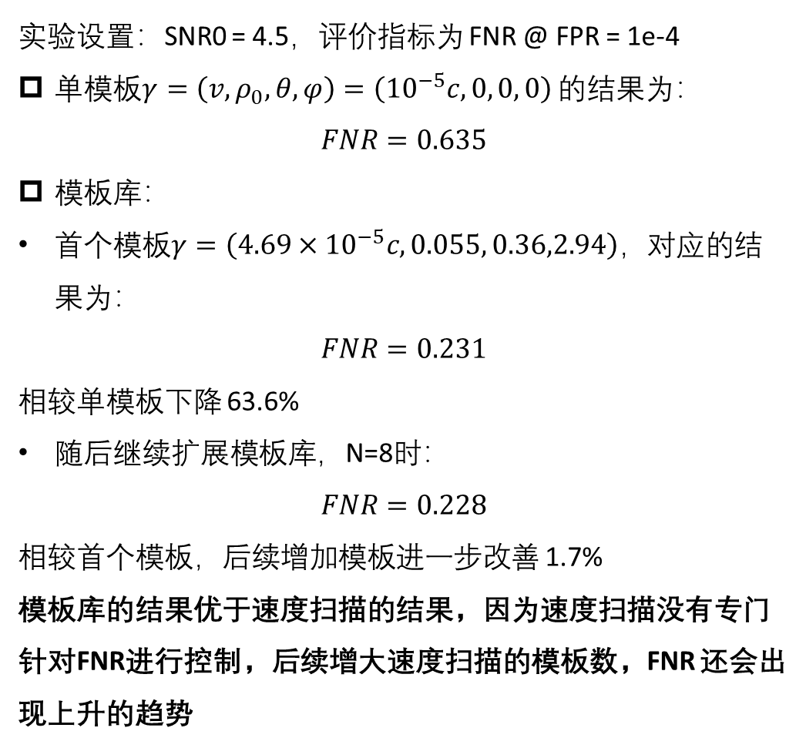
模板库构建结果
实验设置：SNR0 = 4.5，评价指标为 FNR @ FPR = 1e-4
单模板$γ=\left(v, ρ_{0}, θ, φ\right)=\left({10}^{−5}c, 0, 0, 0\right)$ 的结果为：
$$FNR=0.635$$
模板库：
首个模板$γ=\left({4.69×10}^{−5}c, 0.055, 0.36,2.94\right)，$对应的结果为：
$$FNR=0.231$$
相较单模板下降 63.6%
随后继续扩展模板库，N=8时：
$$FNR=0.228$$
相较首个模板，后续增加模板进一步改善 1.7%
模板库的结果优于速度扫描的结果，因为速度扫描没有专门针对FNR进行控制，后续增大速度扫描的模板数，FNR 还会出现上升的趋势

Slide 5
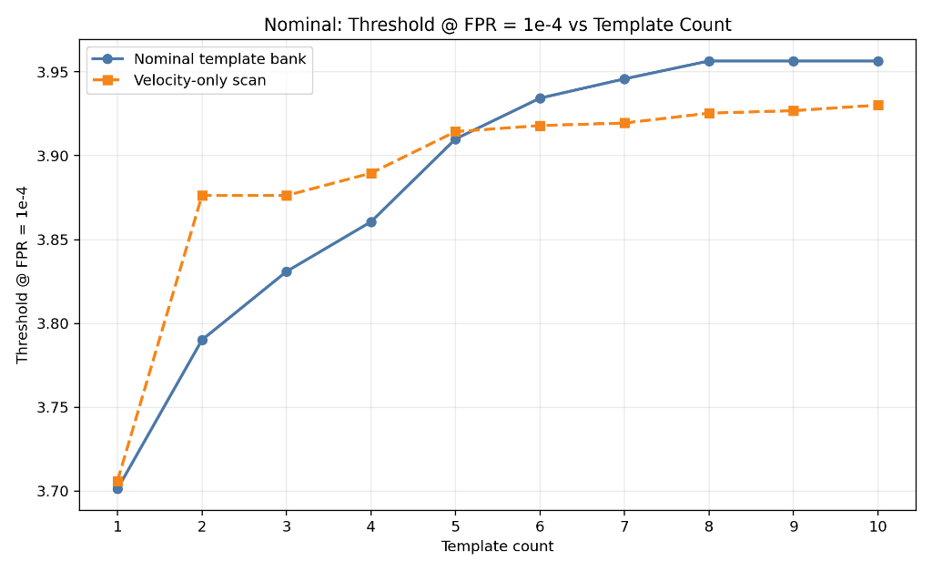
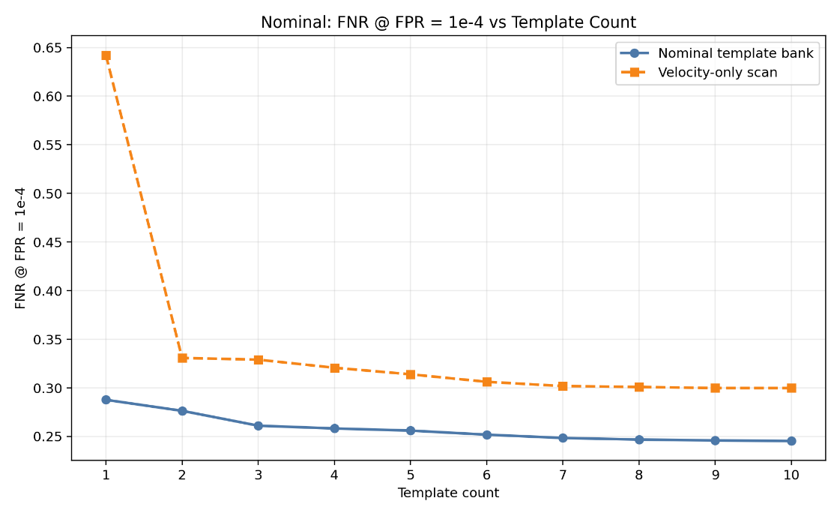

Slide 6
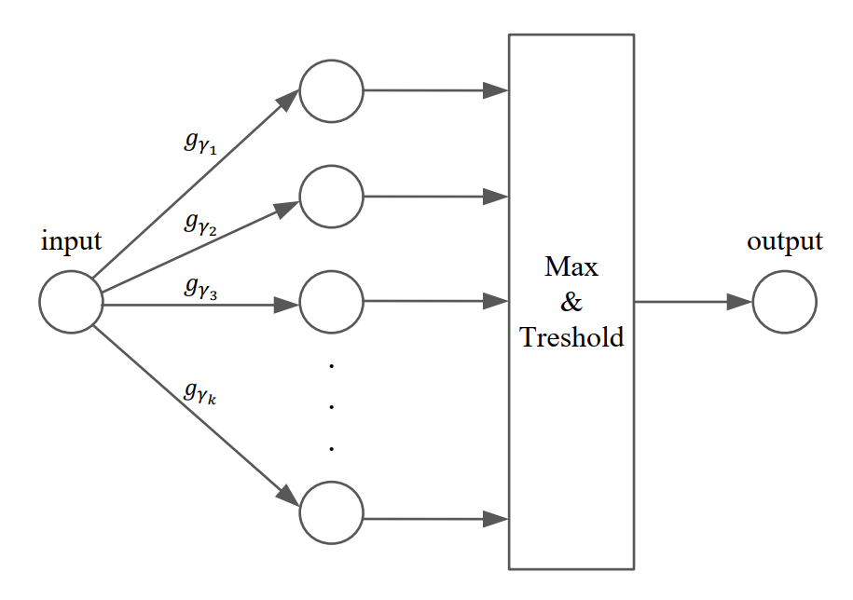
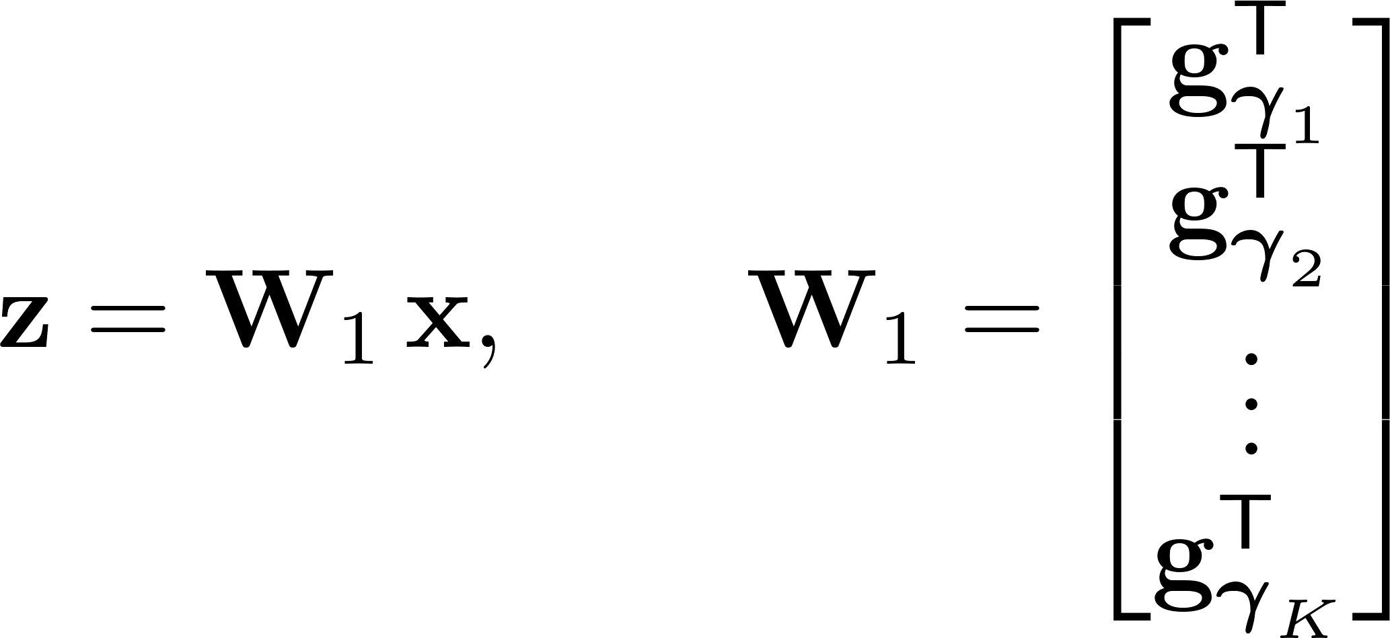
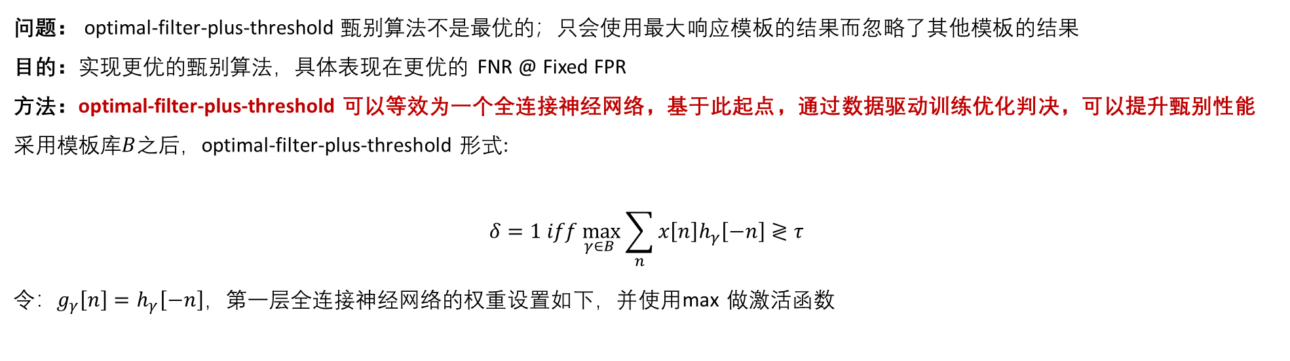
神经网络在粒子信号甄别中的应用
问题： optimal-filter-plus-threshold 甄别算法不是最优的；只会使用最大响应模板的结果而忽略了其他模板的结果
目的：实现更优的甄别算法，具体表现在更优的 FNR @ Fixed FPR
方法：optimal-filter-plus-threshold 可以等效为一个全连接神经网络，基于此起点，通过数据驱动训练优化判决，可以提升甄别性能
采用模板库$B$之后，optimal-filter-plus-threshold 形式:
$$δ=1 iff\max_{γ∈B }{\sum_{n}{x\left[n\right]h_{γ}\left[−n\right]}}≷τ$$
令：$g_{γ}\left[n\right]=h_{γ}\left[−n\right]$，第一层全连接神经网络的权重设置如下，并使用max 做激活函数

Slide 7
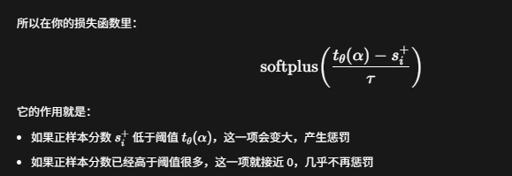
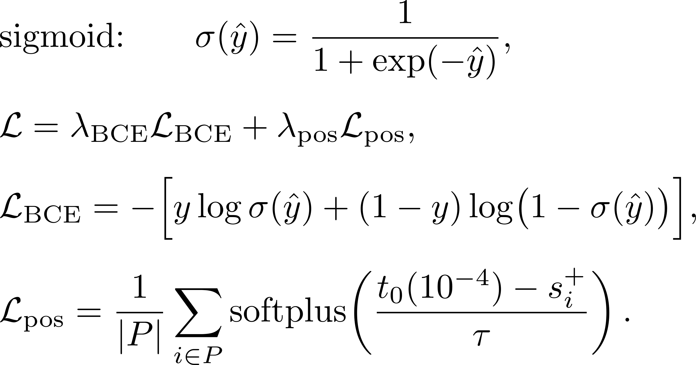
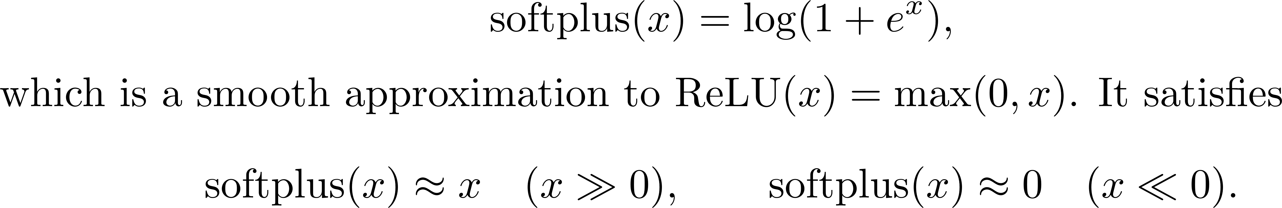
训练设置
训练数据集：
训练集样本数为 1E6，正负样本各占 50%
验证集样本数为 5E5，正样本占 1%，负样本占99%
测试集样本数为 1E6，正样本占 1%，负样本占99%
数据生成特点：
信号侧：主要做了 Rdc/Lin/C 的 ±5% 扰动，以及温度 ±1.67% 扰动
噪声侧：主要做了热噪声温度 ±1.67% 扰动，以及电子学电压/电流噪声 ±10% 扰动
优化目标：优化固定工作点 FPR = 1e-4下的漏检率 FNR
损失函数：
正样本：label=1
  Center signal + noise: 50%
  Shift signal + noise: 50% ; 0<|Shift|<5
负样本：label=0
  Noise: 50%
  Shift signal + noise: 50% ; |Shift|>20
Notes:
Gain = 2.1 ; SNR = 2.4
sigmoid

Slide 8

磁单极子超灵敏感应探测
原型系统研究
中国科学技术大学
University of Science and Technology of China
叶昌庆
2026-04

Slide 9
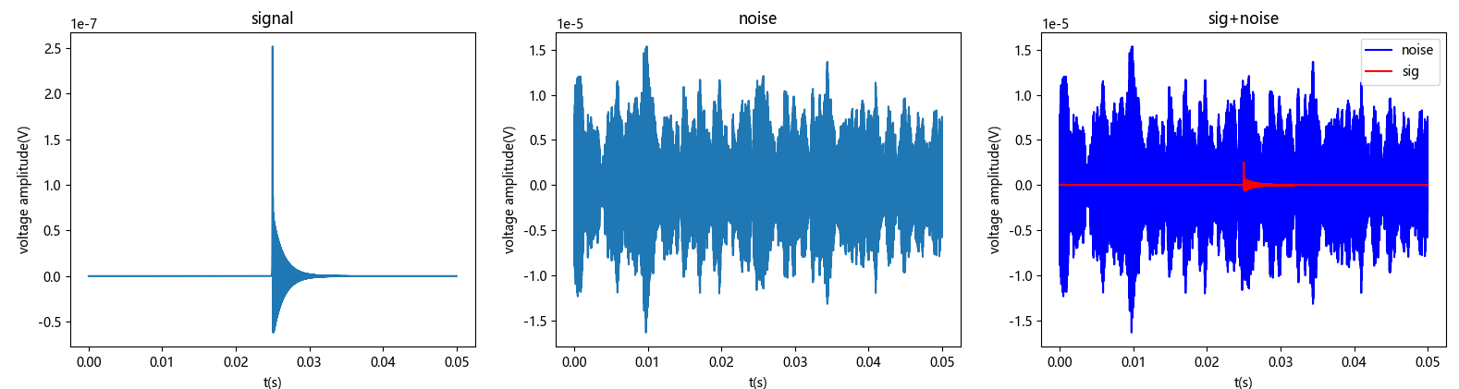
物理问题
直接电压读出方案，经过采集之后的信号和噪声如图所示
信号：携带单磁荷的磁单极子以1E-5 C速度，正入射感应线圈，由于线圈的LCR效应，最终输出信号为震荡衰减的电压信号
噪声：感应线圈热噪声，前放输入电压噪声，前放输入电流噪声，采集卡噪声
物理问题：
甄别所采集数据是否含有磁单极子信号

Slide 10
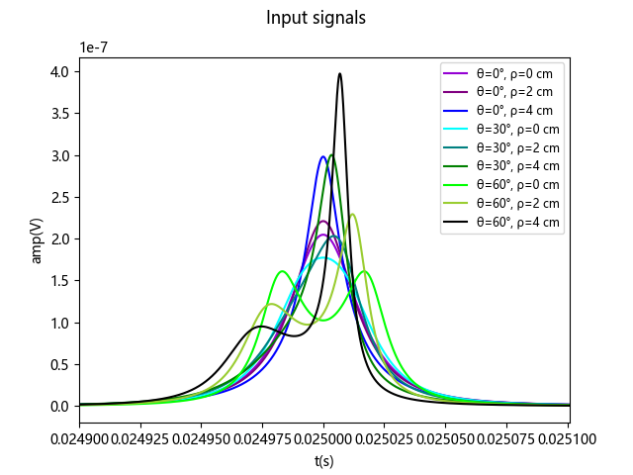
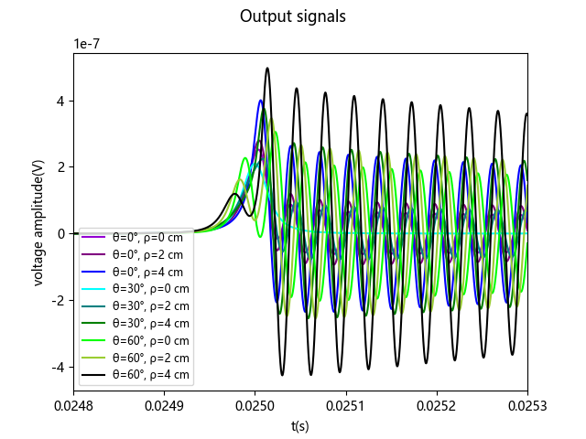
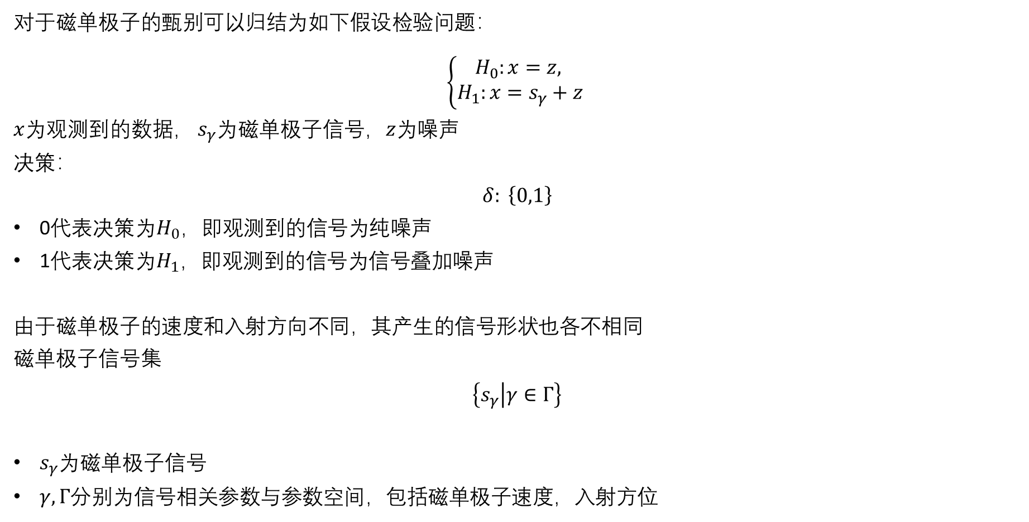
信号甄别与二元假设检验
对于磁单极子的甄别可以归结为如下假设检验问题：
$$\left\{\begin{aligned}H_{0}:x=z, \\ H_{1}:x=s_{γ}+z \end{aligned}\right.$$
$x$为观测到的数据， $s_{γ}$为磁单极子信号，$z$为噪声
决策：
$$δ: \left\{\left.0,1\right\}\right.$$
0代表决策为$H_{0}$，即观测到的信号为纯噪声
1代表决策为$H_{1}$，即观测到的信号为信号叠加噪声
由于磁单极子的速度和入射方向不同，其产生的信号形状也各不相同
磁单极子信号集
$$\left\{s_{γ} | γ∈Γ\right\}$$
$s_{γ}$为磁单极子信号
$γ, Γ$分别为信号相关参数与参数空间，包括磁单极子速度，入射方位

Slide 11
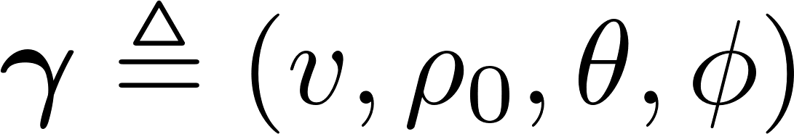
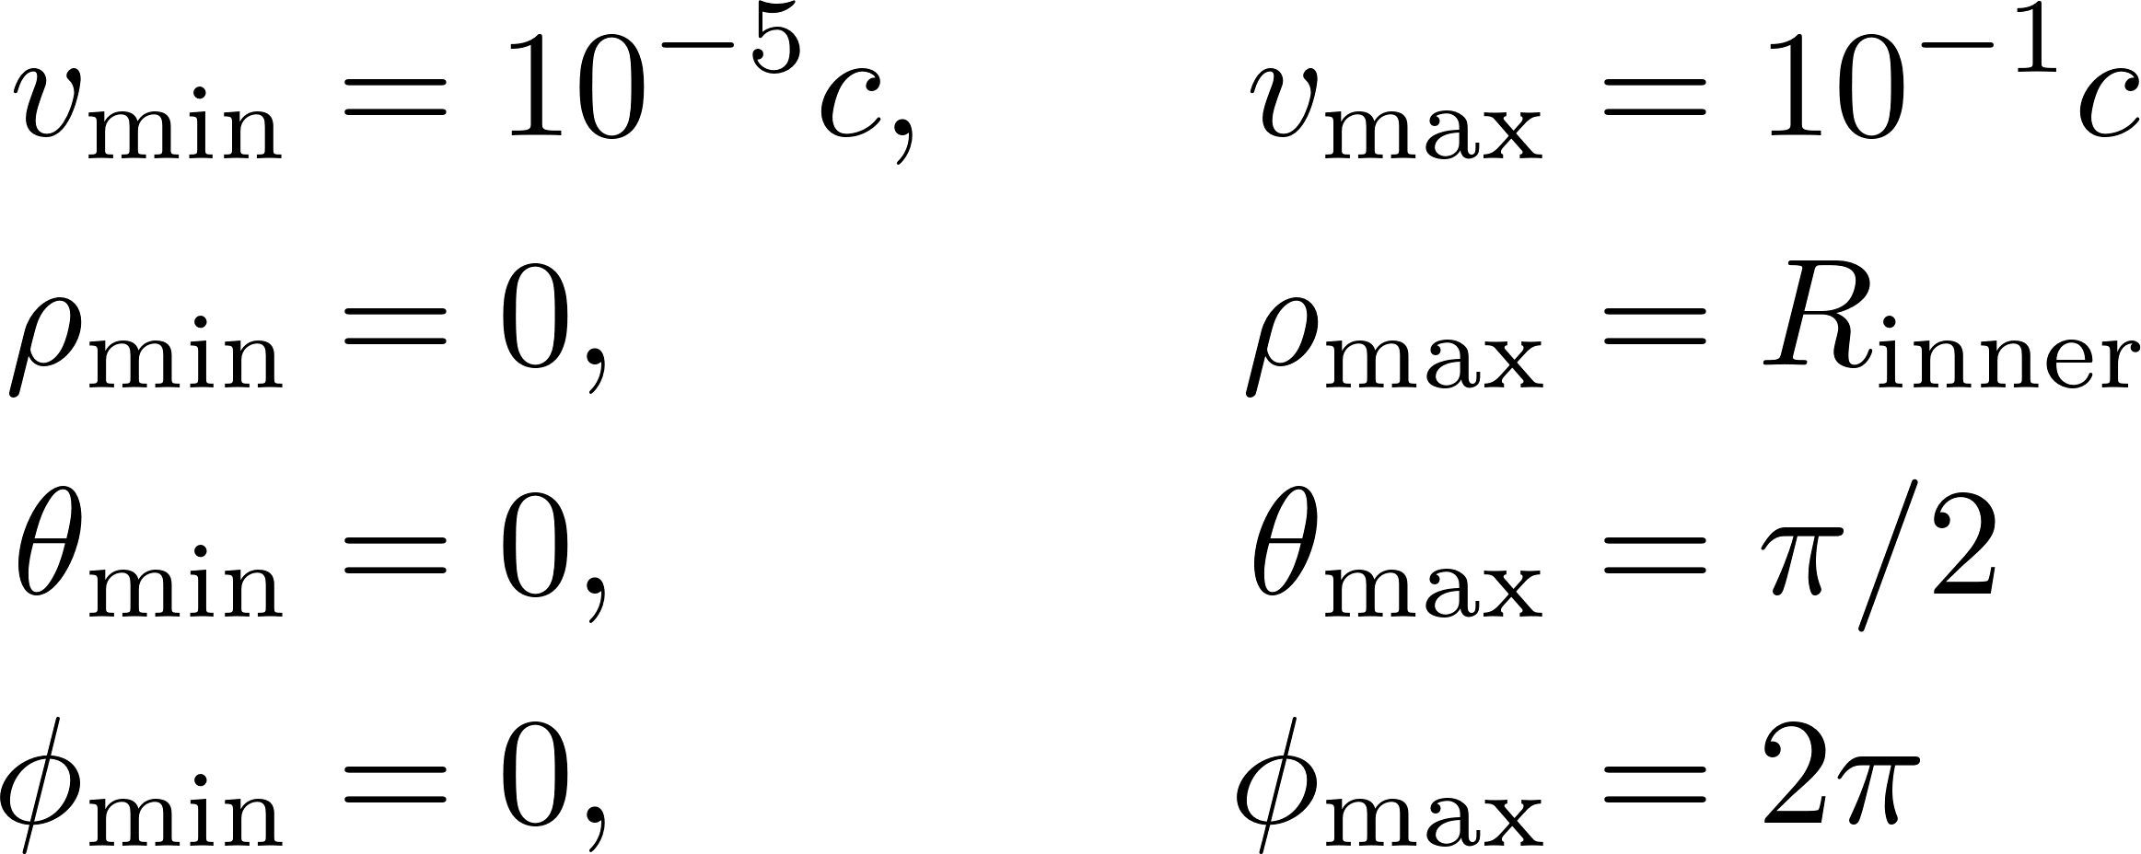
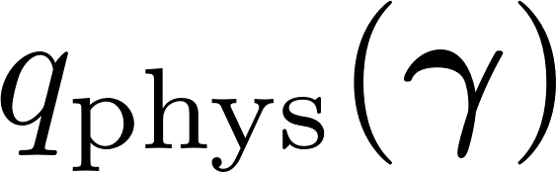


参数空间$Γ$
对于线圈参数固定的情况下：
其中$v$ 是磁单极子的速度， $ρ_{0}$ 是磁单极子轨迹与线圈平面交点相对于线圈中心的偏移， $\left(θ,φ\right)$ 为球坐标入射方向的极角与方位角
参数空间$Γ$ 的边界为：
其中：
$γ 在Γ$ 中不是均匀分布的，具体可以可以整理为：
物理参数分布记为：

Slide 12
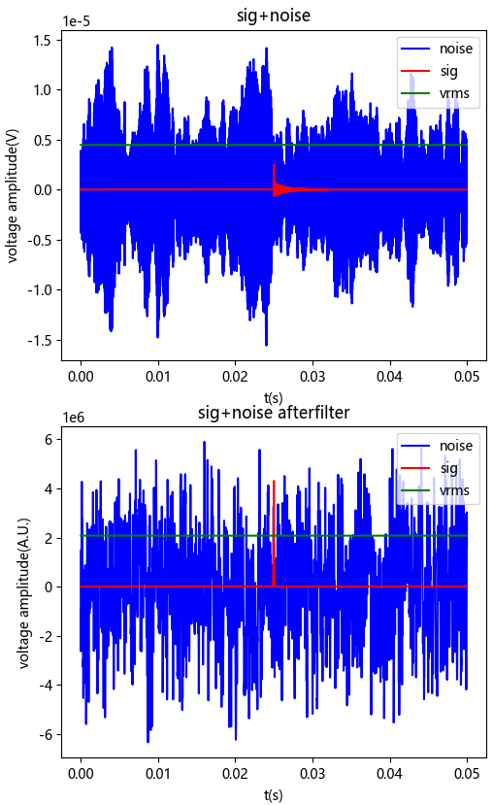
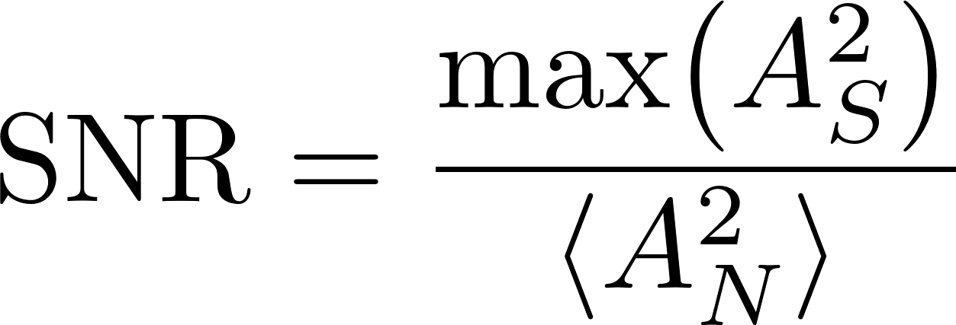
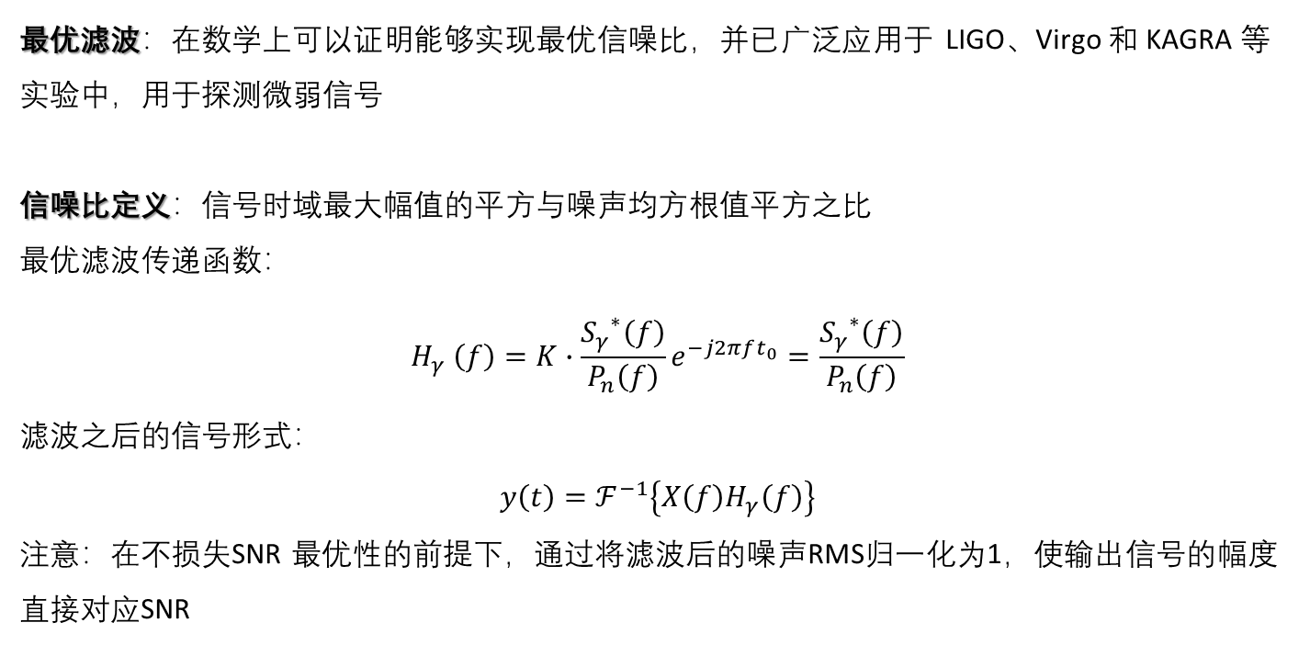
最优滤波
最优滤波：在数学上可以证明能够实现最优信噪比，并已广泛应用于 LIGO、Virgo 和 KAGRA 等实验中，用于探测微弱信号
信噪比定义：信号时域最大幅值的平方与噪声均方根值平方之比
最优滤波传递函数：
$$H_{γ} \left(f\right)=K∙\frac{{S_{γ}}^{∗}\left(f\right)}{P_{n}\left(f\right)}e^{−j2πft_{0}}=\frac{{S_{γ}}^{∗}\left(f\right)}{P_{n}\left(f\right)}$$
滤波之后的信号形式：
$$y\left(t\right)=ℱ^{−1}\left\{X\left(f\right)H_{γ}\left(f\right)\right\}$$
注意：在不损失SNR 最优性的前提下，通过将滤波后的噪声RMS归一化为1，使输出信号的幅度直接对应SNR
省略归一化与时间对齐因子

Slide 13

最优滤波器的时域实现
最优滤波器的时域冲激响应：
$$h_{γ}\left(t\right)=ℱ^{−1}\left\{H_{γ}\left(f\right)\right\}$$
根据卷积定理，滤波器输出可表示为：
$$y\left(t\right)=ℱ^{−1}\left\{X\left(f\right)H_{γ}\left(f\right)\right\}=x\left(t\right)∗h_{γ}\left(t\right)=\int_{−∞}^{∞}{x\left(τ\right)h_{γ}\left(t−τ\right)dτ}$$
在离散时间域下，最优滤波器的输出可以写为：
$$y\left[m\right]=\sum_{n}{x\left[n\right]h_{γ}\left[m−n\right]}$$

Slide 14
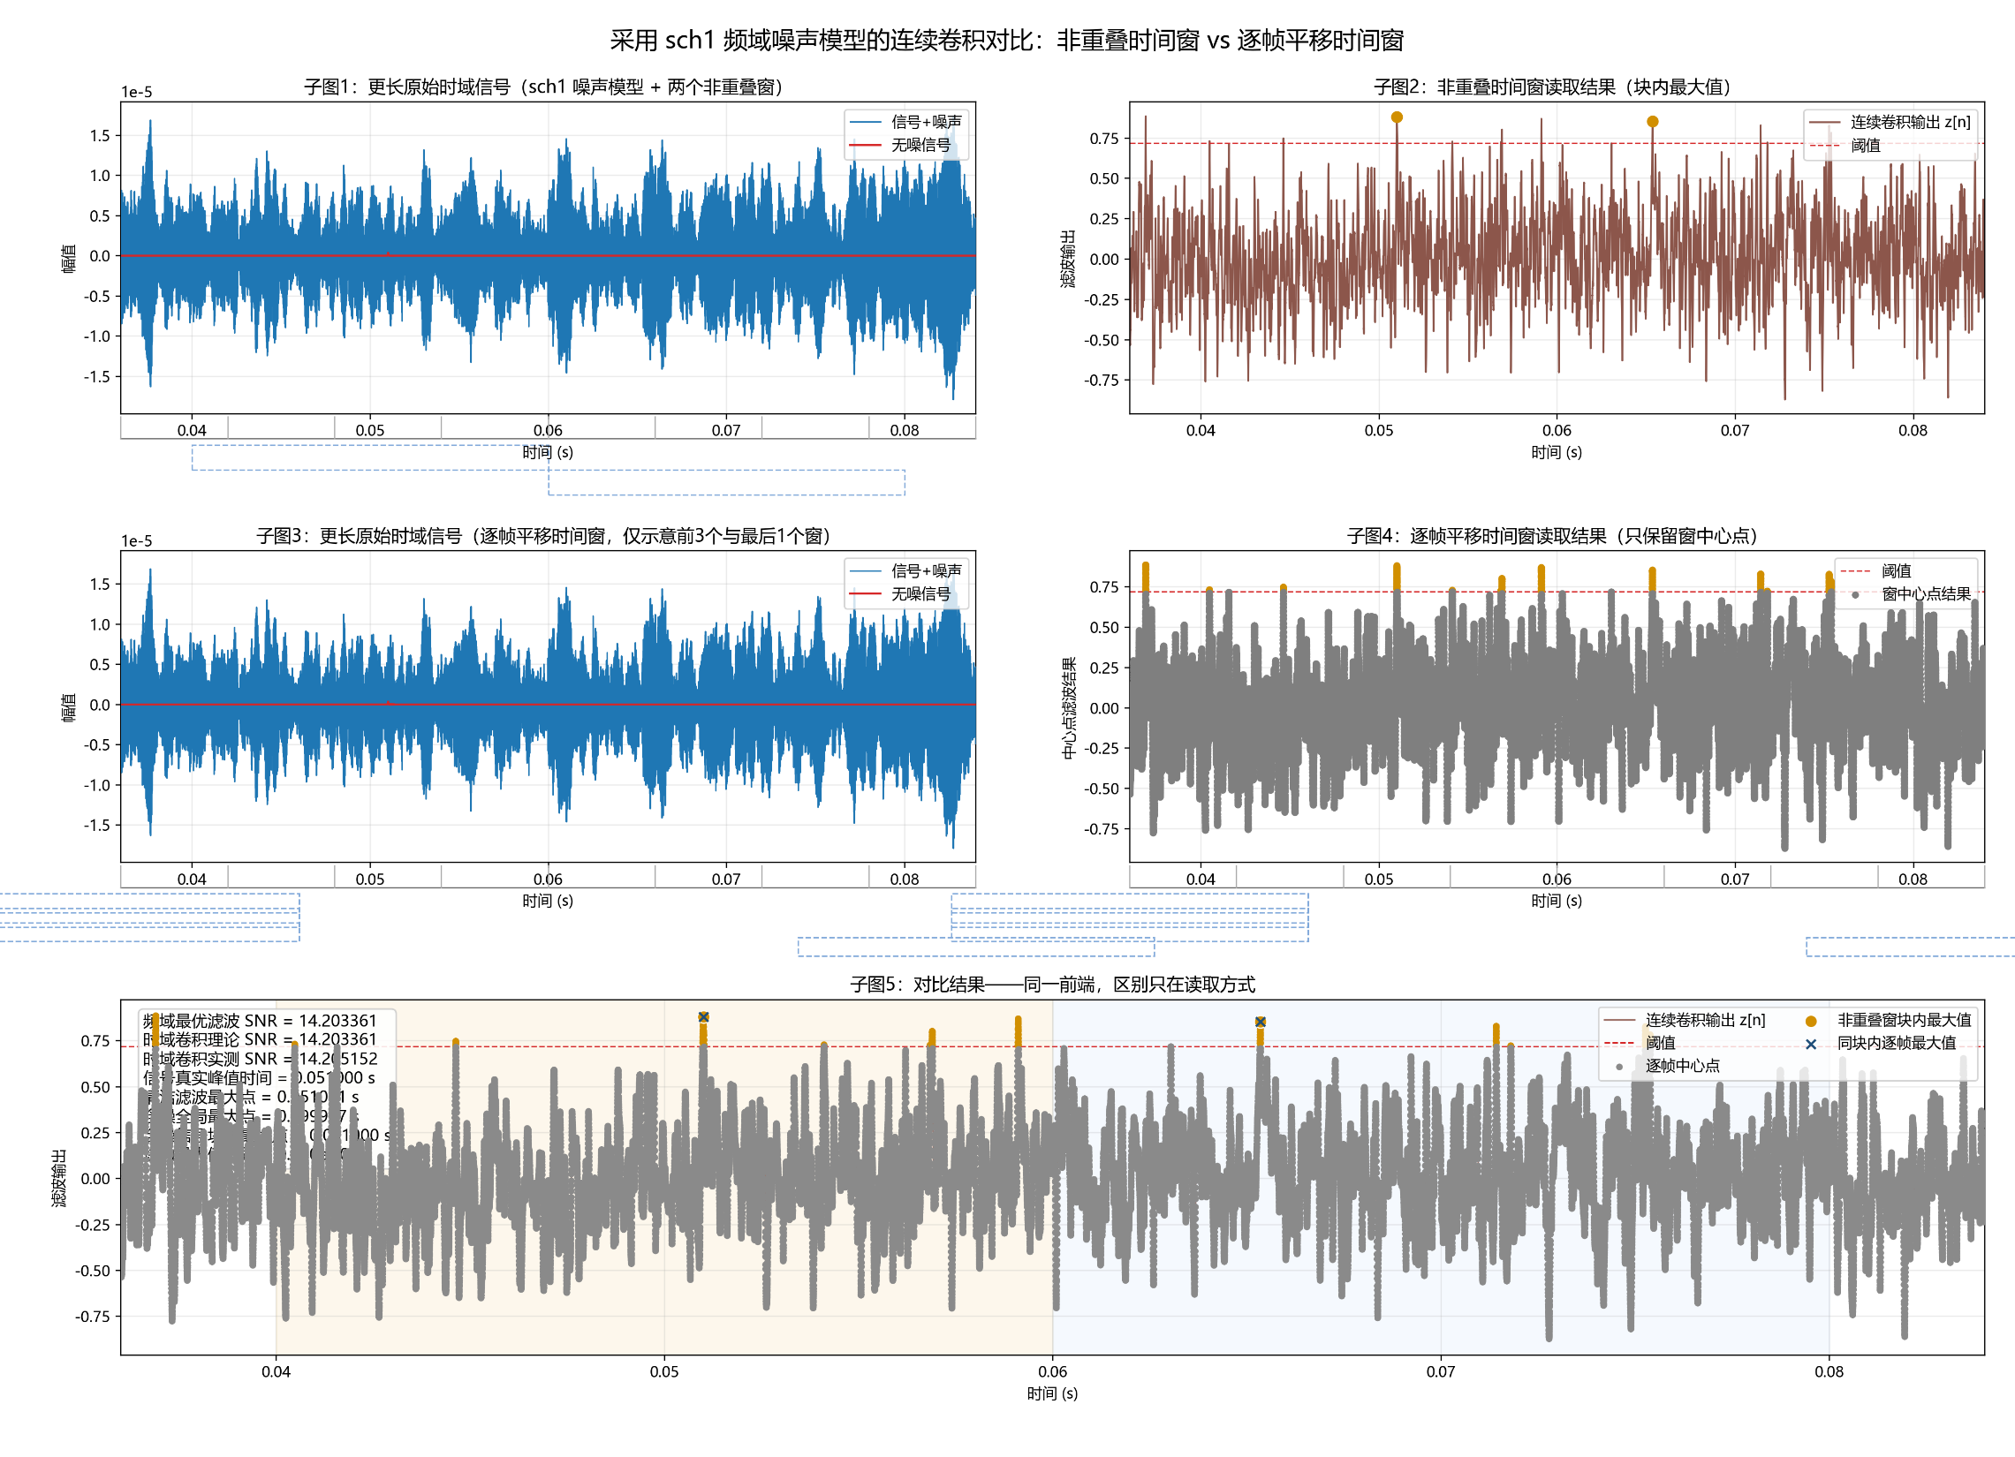
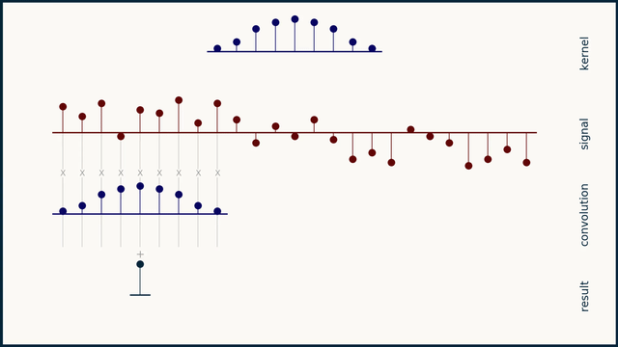

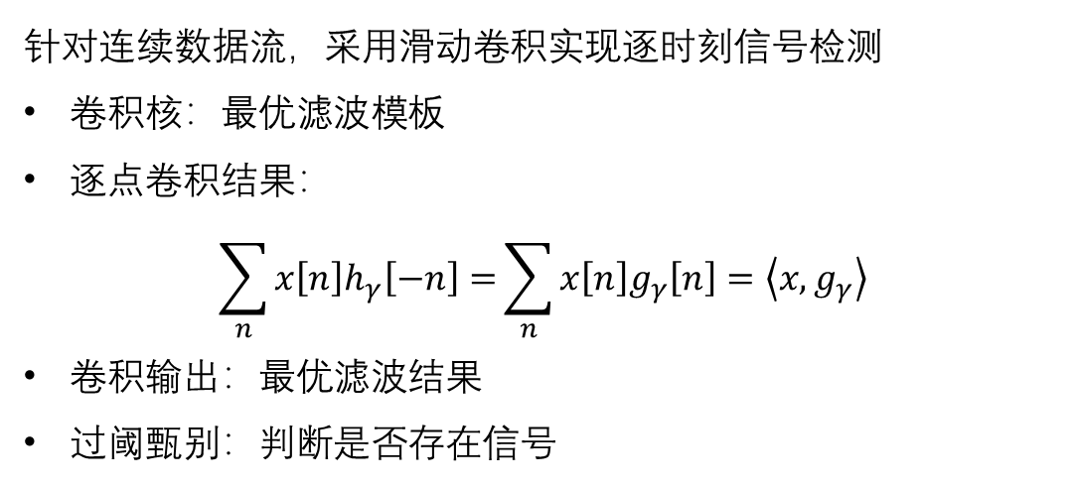
基于滑动卷积的信号检测实现方法
针对连续数据流，采用滑动卷积实现逐时刻信号检测
卷积核：最优滤波模板
逐点卷积结果：
$$\sum_{n}{x\left[n\right]h_{γ}\left[−n\right]=}\sum_{n}{x\left[n\right]g_{γ}\left[n\right]=\left\langle \left.x,g_{γ}\right\rangle \right.}$$
卷积输出：最优滤波结果
过阈甄别：判断是否存在信号

Slide 15
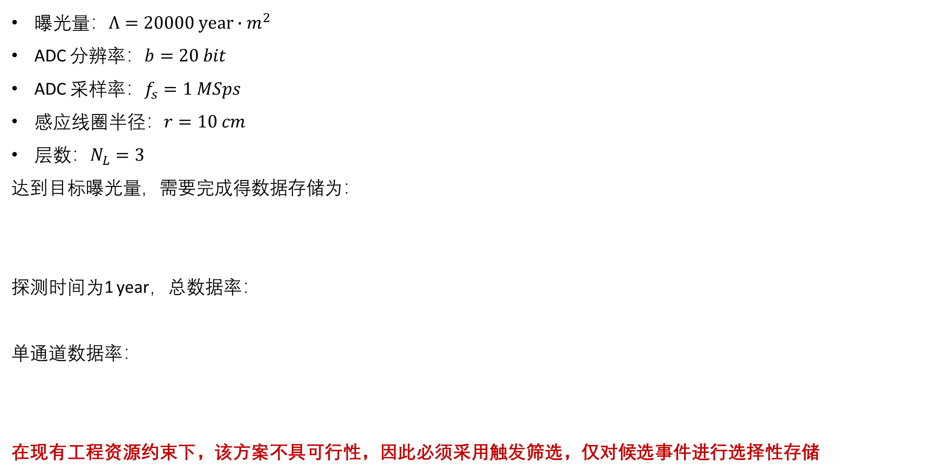
原始波形存储量估算与实时甄别必要性
曝光量：$Λ=20000 year∙m^{2}$
ADC 分辨率：$b=20 bit$
ADC 采样率：$f_{s}=1 MSps$
感应线圈半径：$r=10 cm$
层数：$N_{L}=3$
达到目标曝光量，需要完成得数据存储为：
探测时间为1 year，总数据率：
单通道数据率：
在现有工程资源约束下，该方案不具可行性，因此必须采用触发筛选，仅对候选事件进行选择性存储

Slide 16
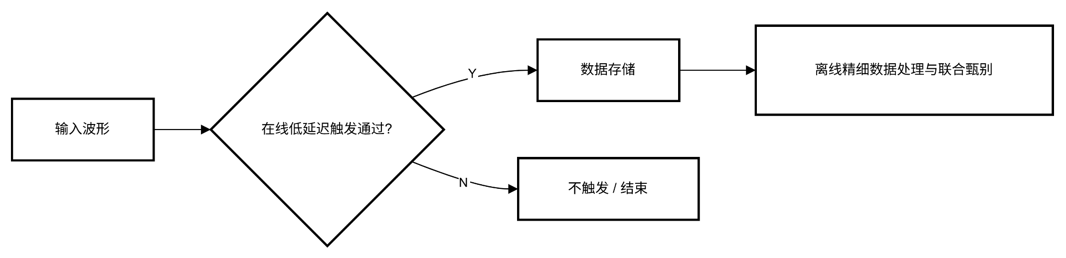
总触发策略
在线触发
  面向对象：连续输入波形的实时数据流
  工程约束：FPR 受存储和带宽限制
  核心目标：在工程约束下尽量降低 FNR，避免真实物理事件漏检
  功能定位：只完成候选事件筛选，不追求最优灵敏度

Slide 17
在线触发策略
方案 | FNR | 总存储量 | 单通道输出数据率
无触发 | 0 | 151 EB/年 | 2.5 MB/s
FPR = 1e-3 |  | 151 PB/年 | 2.5 kB/s
FPR = 1e-4 |  | 15.1 PB/年 | 250 B/s
FPR = 1e-5 |  | 1.51 PB/年 | 25 B/s
实验 | 公开数据量级
PandaX-4T | ~1 PB/年
PandaX-xT | >1.8 PB/年
JUNO | ~2 PB/年
DUNE | ~30–60 PB/年
FPR = 1e-4 时，总存储量可压缩至 15.1 PB/年，已进入大型实验可接受区间
将在线触发的基线工作点设为 FPR = 1e-4

Slide 18
模板库构建策略
模板库作用：模板库用于近似覆盖信号波形族，提高目标信号的检出概率
检测统计量：
数据集生成：
候选集生成：在目标参数空间内采样候选参数点，构成候选模板信号集
测试集生成：构造包含纯噪声与信号+噪声样本的数据集，用于计算 DET 曲线及 fixed-FPR 检测指标
具体流程：
初始模板选择：将每个候选模板单独用于检测，在目标工作点 FNR @ fixed FPR 下进行评估，选取性能最优者作为初始模板，此时𝑁_𝑏𝑎𝑛𝑘=1
贪心补点：对每个候选模板，构造“当前模板库 + 新候选”的临时模板库，并在目标工作点重新计算检测性能；选择使 FNR @ fixed FPR 最低的候选模板加入模板库，此时𝑁_𝑏𝑎𝑛𝑘=2
迭代扩展：重复上述过程，直至新增模板不带来性能提升
性能评估：对得到的不同规模模板库统计失配分布，评估模板库对参数空间的失配控制效果
本工作中，模板选择准则不再基于 mismatch，而是直接以FNR @ fixed-FPR 检测性能为优化目标

Slide 19
模板库构建结果
实验设置：SNR0 = 4.5，评价指标为 FNR @ FPR = 1e-4
单模板$γ=\left(v, ρ_{0}, θ, φ\right)=\left({10}^{−5}c, 0, 0, 0\right)$ 的结果为：
$$FNR=0.635$$
模板库：
首个模板$γ=\left({4.69×10}^{−5}c, 0.055, 0.36,2.94\right)，$对应的结果为：
$$FNR=0.231$$
相较单模板下降 63.6%
随后继续扩展模板库，N=8时：
$$FNR=0.228$$
相较首个模板，后续增加模板进一步改善 1.7%
模板库的结果优于速度扫描的结果，因为速度扫描没有专门针对FNR进行控制，后续增大速度扫描的模板数，FNR 还会出现上升的趋势

Slide 20
神经网络在粒子信号甄别中的应用
问题： optimal-filter-plus-threshold 甄别算法不是最优的；只会使用最大响应模板的结果而忽略了其他模板的结果
目的：实现更优的甄别算法，具体表现在更优的 FNR @ Fixed FPR
方法：optimal-filter-plus-threshold 可以等效为一个全连接神经网络，基于此起点，通过数据驱动训练优化判决，可以提升甄别性能
采用模板库$B$之后，optimal-filter-plus-threshold 形式:
$$δ=1 iff\max_{γ∈B }{\sum_{n}{x\left[n\right]h_{γ}\left[−n\right]}}≷τ$$
令：$g_{γ}\left[n\right]=h_{γ}\left[−n\right]$，第一层全连接神经网络的权重设置如下，并使用max 做激活函数

Slide 21
训练设置
训练数据集：
训练集样本数为 1E6，正负样本各占 50%
验证集样本数为 5E5，正样本占 1%，负样本占99%
测试集样本数为 1E6，正样本占 1%，负样本占99%
数据生成特点：
信号侧：主要做了 Rdc/Lin/C 的 ±5% 扰动，以及温度 ±1.67% 扰动
噪声侧：主要做了热噪声温度 ±1.67% 扰动，以及电子学电压/电流噪声 ±10% 扰动
优化目标：优化固定工作点 FPR = 1e-4下的漏检率 FNR
损失函数：
正样本：label=1
  Center signal + noise: 50%
  Shift signal + noise: 50% ; 0<|Shift|<5
负样本：label=0
  Noise: 50%
  Shift signal + noise: 50% ; |Shift|>20
Notes:
Gain = 2.1 ; SNR = 2.4
sigmoid

Slide 22
结果
Notes:
Gain = 2.1 ; SNR = 2.4
sigmoid

Slide 23
硬件部署目标与总体架构
面向流式 ADC 采样场景，构建基于 FPGA 的全连接神经网络甄别系统，在保证硬件输出与软件参考结果一致的前提下，实现窗口级稳态吞吐小于 1 us
评价指标包括：功能正确性、时序满足要求、资源占用以及工程可实现性

Slide 24
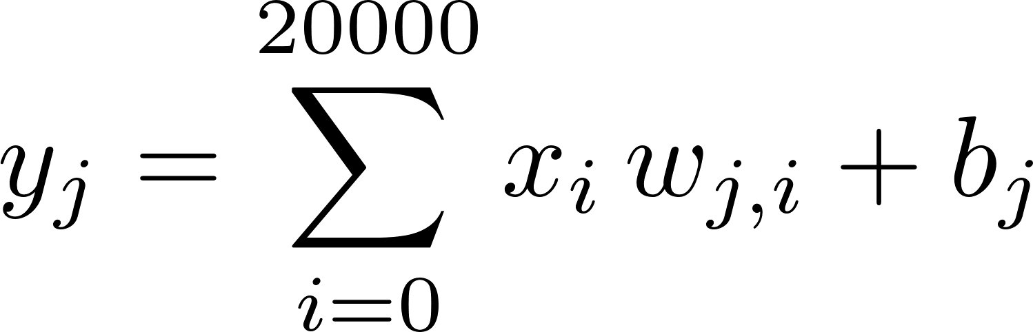
流水化实现架构
当前设计的时序瓶颈主要集中在第一层长向量点积运算，其本质为大规模乘加与累加
对比项 | 朴素实现 | 当前并行化实现
输入组织方式 | 将长度为 20001 的输入窗口视为单一向量并顺序读取 | 将窗口数据分散到 96 个独立存储 RAM 中，支持并行读出
第一层计算方式 | 单神经元顺序执行 20001 次乘积 | 单神经元每拍并行处理 96 个乘积，共 209 拍完成第一层乘积
求和方式 | 20001 项串行累加，组合加法链较长 | 7级加法树完成 96个数据累加，之后再完成 209个数据累加
尾部网络实现 | 乘法、累加、激活集中在同一阶段 | 拆分为 MUL → ACC → ACT 三段流水
时序特性 | 关键路径长，难以满足高频时钟约束 | 长组合路径被拆分为寄存器间路径，可实现时序收敛

Slide 25
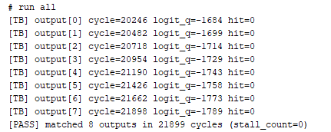
功能验证与吞吐分析
在行为级 RTL 仿真中，硬件输出与软件参考结果逐窗口一致，验证了量化权重、窗口组织方式以及流水化调度的正确性
RTL 仿真测得窗口级稳态输出间隔为 236 cycles；在 250 MHz 时钟下，对应吞吐为 236 × 4 ns = 944 ns
上述结果表明，该设计在架构与 RTL 层面具备实现 μs 级稳态吞吐的能力；其工程可实现性将在后续布局布线与时序收敛结果中进一步验证

Slide 26
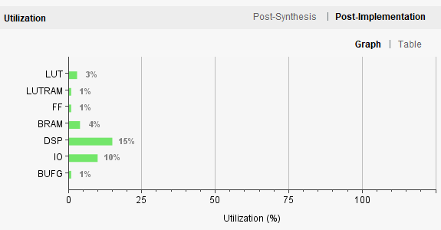
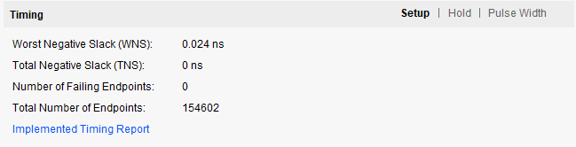
时序收敛与资源评估
后布局布线时序报告表明，设计已在 250 MHz 时钟约束下完成时序收敛，WNS = 0.024 ns、TNS = 0，且 failing endpoints = 0
结合 RTL 仿真得到的 236-cycle 窗口级稳态输出间隔，可得当前实现的稳态吞吐约为 236 × 4 ns = 944 ns，满足窗口级稳态吞吐小于 1 us 的设计目标
在满足 250 MHz 时序约束的前提下，当前实现资源占用较低，LUT = 2.76%、FF = 0.55%、BRAM Tile = 4.29%、DSP = 14.58%，表明该设计具有较好的工程可扩展性

Slide 27
深流水

Slide 28
中国科学技术大学
University of Science and Technology of China
Thanks for listening!
Email: ycq@mail.ustc.edu.cn

Slide 29
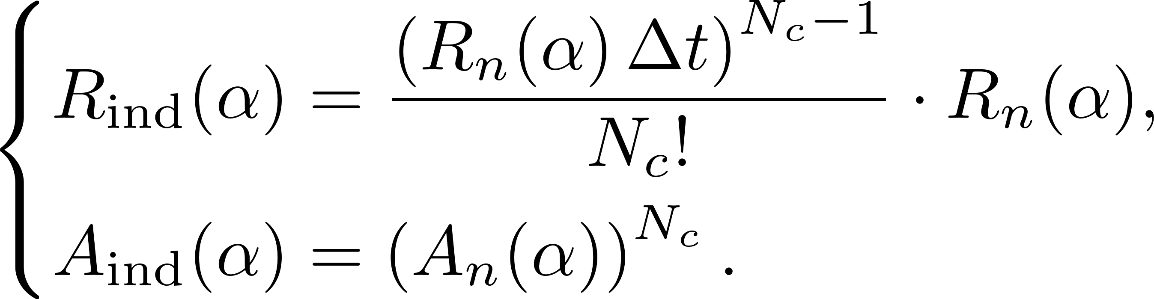
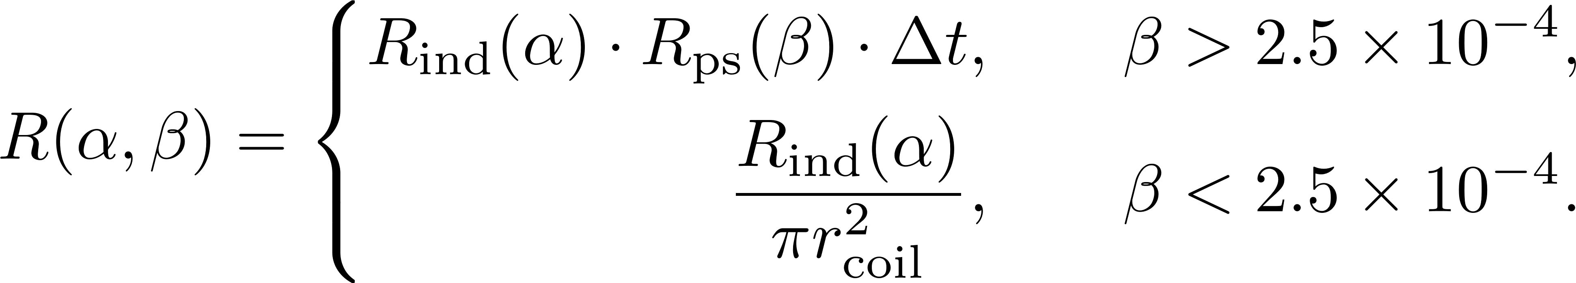
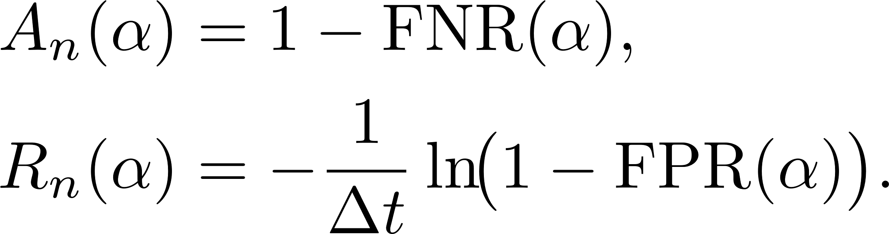
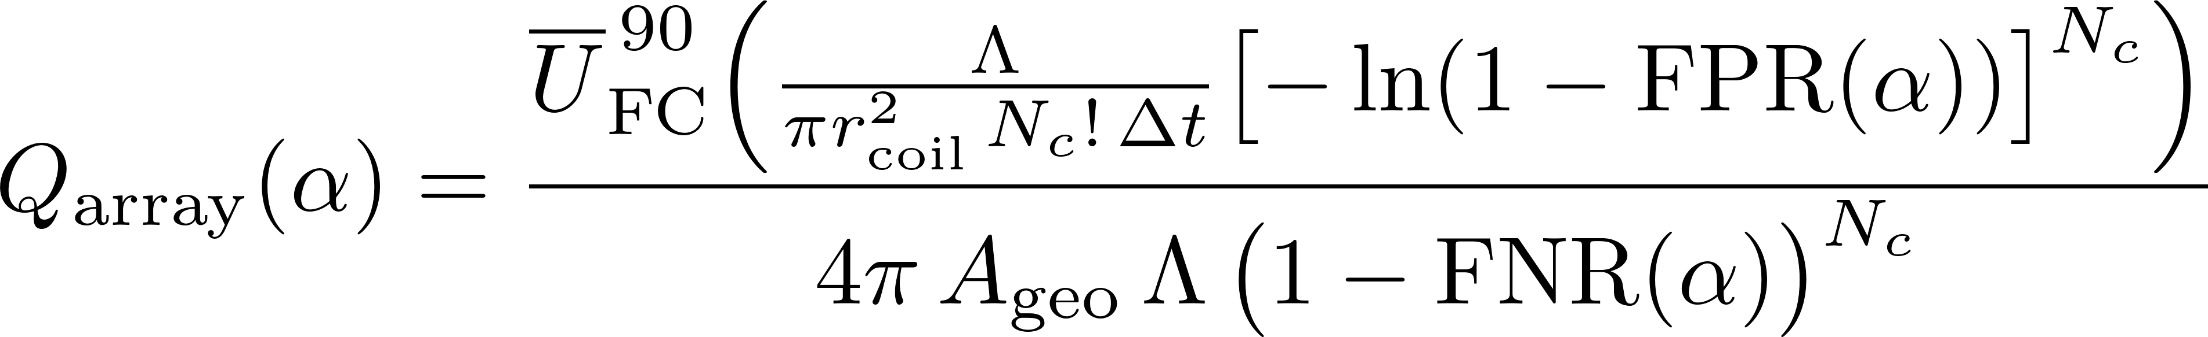
阵列灵敏度
多层线圈误触发频率和接收率
单位面积误触发率（目前考虑纯线圈阵列）
灵敏度
用 FNR 和 FPR 进行表示

Slide 30
单模块灵敏度
对于单模块在高本底，低FPR 的情况下：

